Slide 1
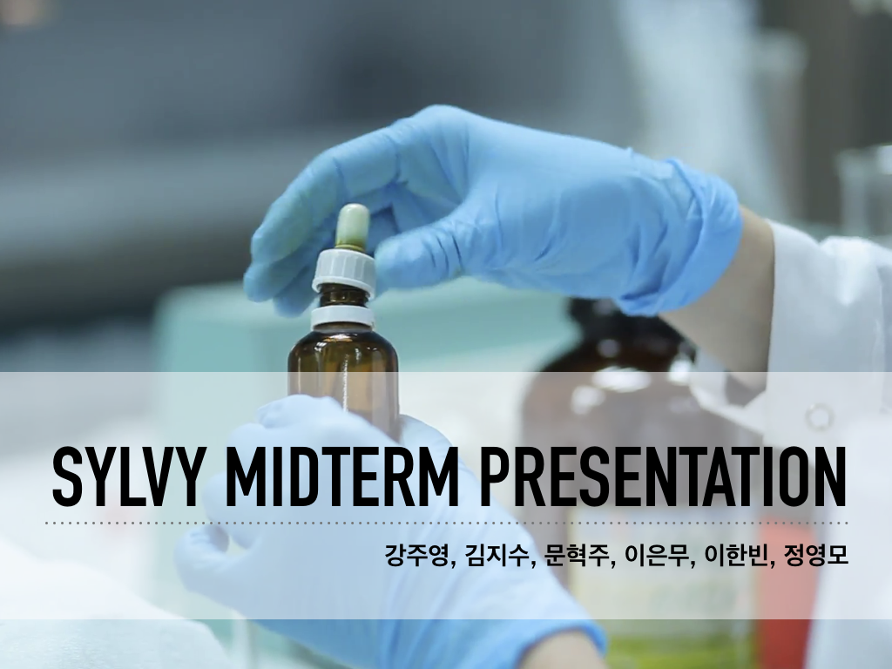

Slide 2
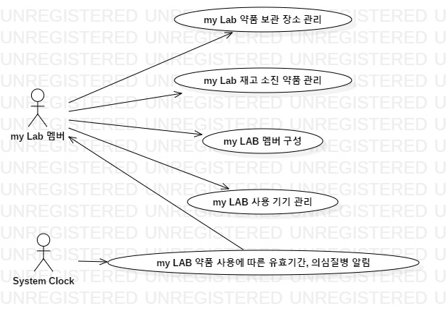
Use Case Diagram

Slide 3
Use Case
my Lab 약품 보관 장소 관리
my Lab 멤버 구성
my Lab 재고 소진 약품 관리
my Lab 사용 기기 관리
my Lab 약품 사용기간에 따른 유효기간, 의심질병 알림

Slide 4
UC1. My Lab 약품 보관 장소
나의 화학실험실에서 사용하는 약품을 등록하고, 등록된 약품의 위치를 변경할 수 있는 유스케이스. 약품을 등록되는 과정에서 약품이 보관 될 적합할 장소를 추천 받고, 추가하려는 장소 주위에 함께 있으면 안되는 약품이 있을 경우 경고 알림을 받을 수도 있음
Basic Flow
Alternative Flow
1. 약품 입고
1.1 약품 이름 입력
1.2 약품이 보관 될 장소 추천
1.3 약품이 보관 될 장소 선택 및 적합성 확인
2. 약품 위치 바꾸기
2.1 위치 변경할 약품 선택
2.2 약품이 보관 될 장소 추천
2.3 약품이 보관 될 장소 선택 및 적합성 확인
AF1. 약품 이름을 잘못 입력한 경우
AF2. 약품 별칭이 이미 존재하는 경우
AF3. 약품 별칭을 입력하지 않는 경우
AF4. 추천할 장소가 없는 경우
AF5. 새로운 장소를 추가할 경우
AF6. 적합성 확인에 통과하지 못할 경우

Slide 5
UC1. My Lab 약품 보관 장소
약품이 보관될 장소를 추천하는 방법
약품의 상성이 고체인 경우, 녹는점 이하의 온도의 장소를 추천
약품의 상성이 액체인 경우, 녹는점과 끓는점 사이의 장소를 추천
약품의 상성이 기체인 경우, 끓는점 이상의 온도를 추천
빛과 반응하는 약품일 경우, 조도가 낮은 장소를 추천
조해성이 있거나 풍해성이 있는 약품의 경우, 습도가 낮은 장소를 추천
연소성, 인화성, 발화성, 폭발성이 있는 약품의 경우, 산소 농도가 낮거나 폭발 방지 처리가 된 장소를 추천
약품이 보관될 장소의 적합성 확인
약품의 pH가 7 미만일 경우 선택한 장소에 이미 보관되어 있는 약품 중 pH 7 초과하는 약품이 있는지 검사
약품의 pH가 7 초과일 경우 선택한 장소에 이미 보관되어 있는 약품 중 pH 7 미만인 약품이 있는지 검사
혼재 할 수 없는 위험물 분류체계에 해당하는 약품이 존재하는지 검사

Slide 6
UC2. My Lab 멤버 구성
my Lab을 온라인에 생성하고 같은 Lab 구성원을 초대하거나 Lab을 검색하여 가입할 수 있음
Basic Flow
Alternative Flow
1. 멤버 초대
1.1 초대할 멤버 선택
1.2 멤버 초대
2. Lab 탈퇴
2.1 Lab탈퇴
2.2 Lab탈퇴 확인
3. Lab 생성
3.1 Lab 생성
4. Lab 가입
4.1 가입할 Lab 검색
4.2 Lab 가입
AF1. 멤버 초대 실패할 때
AF2. Lab생성 실패할 때
AF3. Lab이름을 찾을 수 없을 때
AF4. 비밀번호 불일치 할 때

Slide 7
UC3. My Lab 재고 소진 약품 관리
사용중인 약품들의 재고를 관리하는 유스케이스. 약품의 사용량을 기록하여 약품이 얼마 남지 않았을 때 구매 촉구 알림을 받음.
Basic Flow
Alternative Flow
1. my Lab 재고 소진 약품 관리
2. 약품 사용량 업데이트
2.1 약품 선택
2.2 사용량 업데이트
3. 약품 구매 촉구 알림
3.1 약품 구매 촉구 알림
4. 약품 폐기
4.1 폐기할 약품 선택
4.2 약품 폐기
AF1. 입력된 사용량이 남아있는 양을 초과한 경우

Slide 8
UC4. My Lab 사용 기기 관리
멤버들이 기기를 등록하거나 삭제하고, 등록된 기기의 사용을 예약하는 것은 물론 예약시간을 삭제할 수 있음.
Basic Flow
Alternative Flow
1. 기기 추가
1.1 기기 추가
2. 기기 삭제
2.1 삭제할 기기 선택
2.2 기기 삭제 확인
3. 기기 사용 예약
3.1 예약할 기기 선택
3.2 기기 예약 시간 선택
3.3 기기 예약 확인
4. 기기 예약 삭제
4.1 예약 시간 삭제를 원하는 기기 선택
4.2 예약 삭제 확인
AF1. 기기 이름이 이미 존재하는 이름일 경우
AF2. 선택한 시간이 이미 예약중인 경우

Slide 9
UC5. My Lab약품 사용에 따른 유효기간, 의심질병 알림
Lab에서 사용되는 약품의 유효기간이 거의 끝나감을 알려주거나 신체에 유해한 약품을 장기간 사용할 경우 발생할 수 있는 질병을 알려주는 유스케이스
Basic Flow
1. my Lab 약품 사용에 따른 유효기간, 의심질병 알림
2. 약품 유효 기간 알림
2.1 약품 유효 기간 알림
3. 약품 사용 기간에 따른 의심 질병 알림
3.1 약품 사용 기간에 따른 의심 질병 알림

